Slide 1
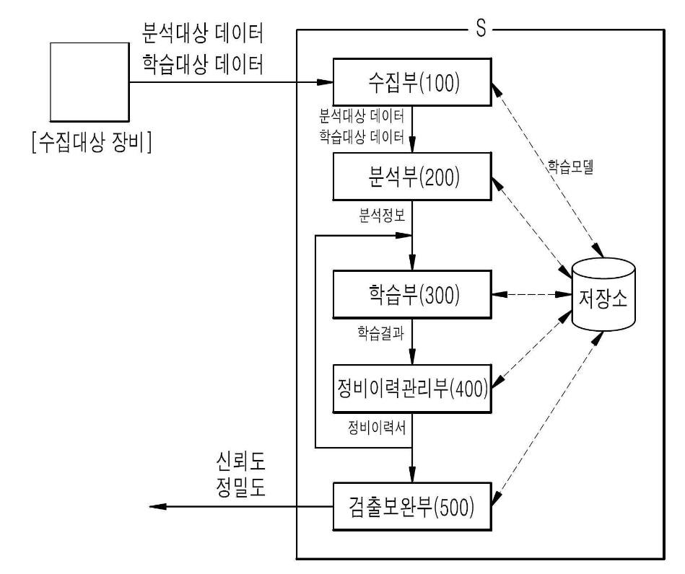
특허정보 찾기 2020. 09. 29.
□ 팀 명 : 선일
□ 팀원 이름 : 최형식, 전일우
□ 주 제 명 : 비젼선별기 빅데이터를 이용한 불량유형 분석
http://www.kipris.or.kr/
핵심어 (Key Word) | 특허 정보 및 요약
빅 데이터 | 발명의 명칭 : 빅 데이터 분석을 이용한 통계적 품질 관리 시스템 (2) 특허 출원 일자 : 2018. 06.29(주식회사 링크 트리) (3) 요약 : 발명은 빅 데이터 분석을 이용한 통계적 품질 관리 시스템 및 그 방법에 관한 것. (4) 기타 주요 사항 (이미지 또는 완성)

Slide 2
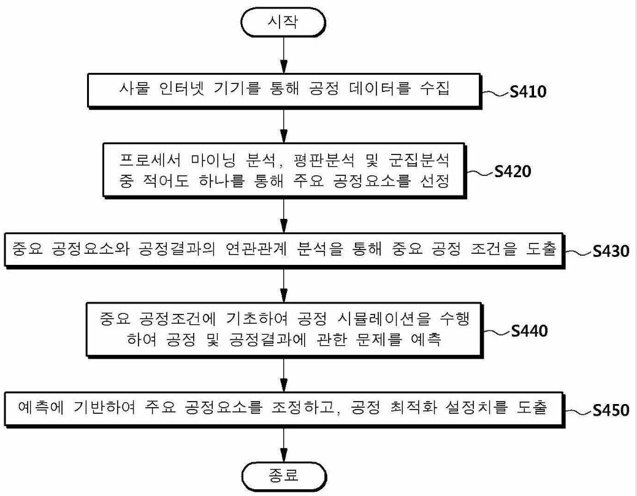
핵심어 (Key Word) | 특허 정보 및 요약
빅 데이터 | 발명의 명칭 : 빅데이터 분석을 통한 공정 관리 방법 특허 출원 일자 : 2018.12.10(㈜ 지오네트) (3) 요약 : 본 발명의 실시 예에 따른 빅데이터 분석을 통한 공정 관리 방법은 사물 인터넷 기기를 통해 주요설비, 공정환경 및 센서값에 관한 공정 데이터를 수집하는 단계와, 수집된 공정 데이터에 대해 프로세서 마이닝 분석, 평판 분석 및 군집 분석 중 적어도 하나의 방법을 통한 분석에 기초하여 주요 공정요인을 선정하는 단계와, 빅데이터 분석 모델을 통해 주요 공정요인과 공정결과 변화량의 연관관계를 분석함 으로써 공정결과 변화량에 영향을 미치는 중요 공정 조건을 도출하는 단계 및 중요 공정 조건에 기초하여 공정 시뮬레이 션을 수행하여 공정결과 변화량 및 공정에 관한 문제를 예측 하는 단계를 포함한다 (4) 기타 주요 사항 (이미지 또는 완성)

Slide 3
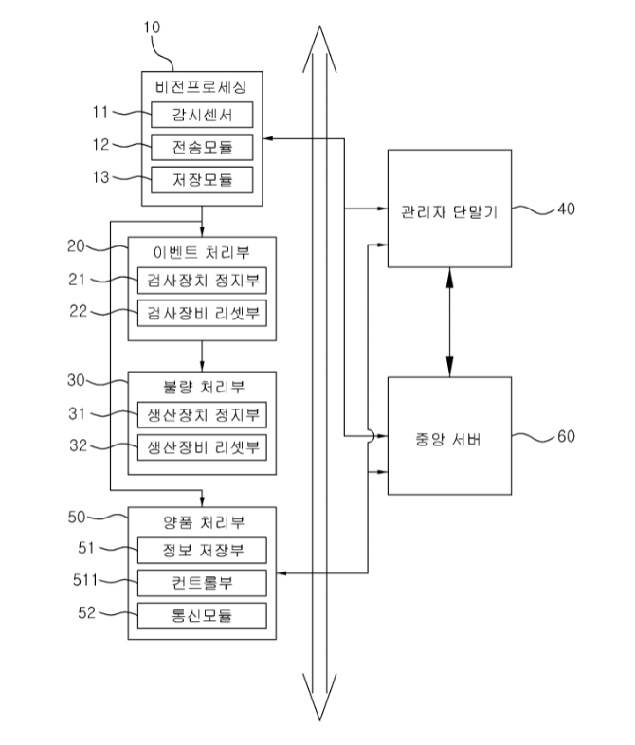
핵심어 (Key Word) | 특허 정보 및 요약
비젼검사기 & IOT | 발명의 명칭 : IOT 기술을 기반으로 한 비전 검사 장비와 생산장비 제어 시스템 (2) 특허 출원 일자 : 2018.08.27(㈜ 아이솔루션) (3) 요약 : 본 발명은 IOT 기술을 기반으로 한 비전검사장비와 생산장비 제어시스템에 관한 것으로, 보다 상세하게는 공정 라인을 따라 이동하는 검사대상물을 촬영 및 판별하는 비전검사 장비의 이상 유무를 판독하고, 판독한 결과값을 기초로 비전검사장비 및 공정 라인에 배치된 생산장비의 정지 여부를 제어하는 IOT 기술을 기반으로 한 비전검사장비와 생산장비 제어시스템에 관한 것이다.. (4) 기타 주요 사항 (이미지 또는 완성)

Slide 4
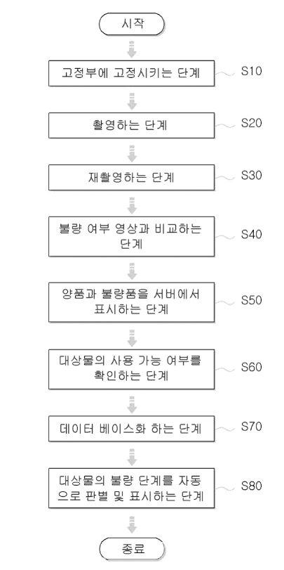
핵심어 (Key Word) | 특허 정보 및 요약
비젼검사기 & IOT | 발명의 명칭 : 빅데이터를 이용한 자동차 조향장치용 볼 조인트의 실시간 비전 검사방법 (2) 특허 출원 일자 : 2019.08.30 (이정석) (3) 요약 : 본 발명은 비전 카메라부를 통해 대상물의 상,하,좌,우 방향을 촬영하여 서버에서 불량 단계를 설정하고 이를 표시하므로, 관리자가 대상물의 불량 여부를 단계적으로 확인하여 사용 가능한 대상물과 불가능한 대상물을 구분할 수 있으며, 서버에서 데이터 베이스화되는 불량 단계와 촬영 영상을 빅데이터화 하여 다른 대상물을 검사할 때 자동으로 불량 단계를 확인하여 사용 가능 여부를 확인 및 표시할 수 있도록 하는 빅데이터를 이용한 자동차 조향장치용 볼 조인트의 실시간 비전 검사방법에 관한 것. (4) 기타 주요 사항 (이미지 또는 완성)

